Slide 1
Khởi động
Hãy điền những thông tin của em vào các ô bên dưới và so sánh cùng 2 bạn bất kì trong lớp xem mình có điểm gì giống và khác nhau nhé
Họ tên
Tuổi
Sở thích
Điểm mạnh
Điểm yếu
Tài năng đặc biệt

Slide 2
Tiết 101:
c

Slide 3
Tìm hiểu chung
I

Slide 4
I. Tìm hiểu chung
a. Thể loại: Văn bản nghị luận
b. Bố cục văn bản: Văn bản chia làm 3 phần
Giới thiệu vấn đề cần nghị luận
Phân tích, bình luận, chứng minh vấn đề so sánh người này với người khác.
Từ đầu … đến "không thấy thoải mái chút nào"
Tiếp theo … đến “riêng của từng người”
Suy nghĩ của tác giả về câu nói của mẹ.
Đoạn còn lại

Slide 5
KHÁM PHÁ VĂN BẢN
II

Slide 6
Xem người ta kìa
Mở đầu văn bản, tác giả nhắc lại những câu nói nào của mẹ? Việc này có mục đích gì?
Người ta cười chết
Có ai như thế không?
Có ai làm vậy không?
Ai đời lại thế?
1. Mong muốn của mẹ
Dẫn dắt vấn đề gần gũi, tự nhiên.

Slide 7
* Mục đích của mẹ
Không thua em kém chị.
Không làm xấu mặt gia đình.
Không để ai phàn nàn kêu ca.
Muốn con được mười phân vẹn mười, hoàn hảo.
1. Mong muốn của mẹ

Slide 8
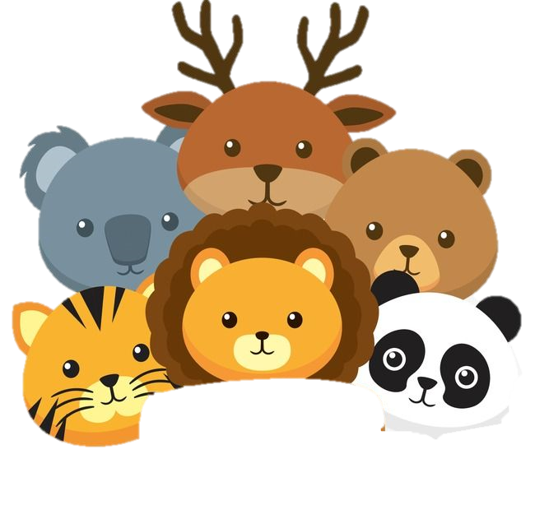
Sự khác biệt muôn màu
Vạn vật trên rừng, dưới biển
Thế giới là muôn màu muôn vẻ, vô tận và hấp dẫn lạ lùng.
Xã hội con người
4
6
7
9
Ngoại hình, giọng nói
Thói quen, sở thích
Tính cách
Chỗ giống nhau nhất của mọi người trên thế gian này là…không ai giống ai cả.

Slide 9
Theo em, tại sao tác giả lại cho rằng:
Chính chỗ “không giống ai” nhiều khi lại là một phần rất đáng quý trong mỗi con người”
Không giống ai: Điểm riêng, khác biệt của mình so với mọi người.
Không giống ai: Khiến bản thân không bị nhầm lẫn, hòa trộn vào người khác.
Không giống ai: Giúp bản thân mỗi người riêng biệt, tự tin và có giá trị của mình.

Slide 10
Hòa nhập và độc đáo.
Theo nhiều lối.
Cần được tôn trọng với sự khác biệt vốn có.
Hòa nhập
Không gạt bỏ đi cái riêng của từng người
Độc đáo cá nhân
Tập thể trở nên phong phú

Slide 11
II. Khám phá văn bản
2. Bài học về sự khác biệt và gần gũi
a) Thế giới muôn màu muôn vẻ
Vạn vật trên rừng, dưới biển.
Các bạn trong lớp mỗi người một vẻ, có hình đáng, sở thích, thói quen khác nhau…
b) Biết hòa đồng, gần gũi nhưng phải giữ lại cái riêng và tôn trọng sự khác biệt
Mỗi người phải được tôn trọng, với tất cả những khác biệt vốn có.
Sự độc đáo của cá nhân làm cho tập thể trở nên phong phú
⇒ Chung sức đồng lòng không có nghĩa là gạt bỏ cái riêng của từng người.

Slide 12
II. Đọc hiểu văn bản
Bài học
Tôn trọng sự khác biệt của bạn.
Biết hòa đồng, gần gũi nhưng phải giữ lại cái riêng của bản thân.

Slide 13
III. Tổng kết
Nội dung
Nghệ thuật
Thế giới muôn màu muôn vẻ, vì vậy mỗi chúng ta cần. Biết hòa đồng, gần gũi nhưng phải giữ lại cái riêng và tôn trọng sự khác biệt.
Nghệ thuật nghị luận đặc sắc: Dùng lời kể nêu vấn đề, dùng nhiều lí lẽ và bằng chứng ⇒ vấn đề đưa ra có sức thuyết phục cao.

Slide 15
Nhiệm vụ
YÊU CẦU
Viết đoạn văn (từ 5 – 7 câu) nêu suy nghĩ về vấn đề: Ai cũng có cái riêng của mình.

Slide 16
Đoạn văn mẫu
Trong cuộc sống, ai cũng có cái riêng của mình. Thật vậy, mỗi người đều có một cuộc sống riêng, một hành trình riêng, một tương lai và mọi thứ khác với những người còn lại. Hoàn cảnh xuất thân, cuộc sống và hành trình của mỗi người là hoàn toàn khác nhau. Quá khứ, hiện tại và tương lai của mỗi người đều khác nhau. Cuộc sống muôn màu muôn vẻ, mỗi người đều cần nhận thức được giá trị riêng và xây đắp cho chính cuộc sống của bản thân mình. Hãy cứ bung tỏa hương sắc của đóa hoa bên trong con người mình ra muôn nơi, để giá trị riêng của bản thân mình làm đẹp tô điểm cho cuộc sống này hơn nữa.

Slide 18
Nhiệm vụ
YÊU CẦU
Học sinh tự do sáng tạo nội dung hình ảnh/ danh thiếp/ video về người bạn của mình.

Slide 19
TIÊU CHÍ | CẦN CỐ GẮNG (0 – 4 điểm) | ĐÃ LÀM TỐT (5 – 7 điểm) | RẤT XUẤT SẮC (8 – 10 điểm)
Hình thức (3 điểm) | 1 điểm Bài làm còn sơ sài, trình bày cẩu thả Sai lỗi chính tả Sai kết cấu đoạn | 2 điểm Bài làm tương đối đẩy đủ, chỉn chu Trình bày cẩn thận Chuẩn kết câu đoạn Không có lỗi chính tả | 3 điểm Bài làm tương đối đầy đủ, chỉn chu Trình bày cẩn thận Chuẩn kết câu đoạn Không có lỗi chính tả Có sự sáng tạo
Nội dung (7 điểm) | 1 – 4 điểm Nội dung sơ sài mới dừng lại ở mức độ biết và nhận diện | 5 – 6 điểm Nội dung đúng, đủ và trọng tâm Có ít nhất 1 – 2 ý mở rộng nâng cao | 7 điểm Nội dung đúng, đủ và trọng tâm Có ít nhất 1 – 2 ý mở rộng nâng cao Có sự sáng tạo
Điểm
TỔNG

